Slide 1
Faster r-cnn
课堂汇报：魏书琪
PPT制作：付梦锦

Slide 2
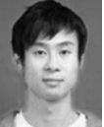


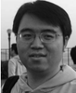
主要参考文献
Faster R-CNN: Towards Real-Time Object Detection with Region Proposal Networks
By Shaoqing Ren ,Kaiming He,Ross Girshick, Jian Sun
Pubished in IEEE transactions on pattern analysis and machine intelligence, 2017.

Slide 3
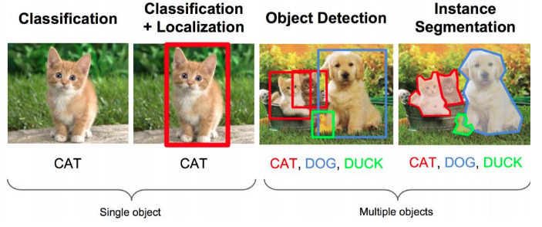
Faster R-CNN提出背景
目标检测任务
目标检测是一种找到图像中的不同目标并进行分类的任务。
Notes:
首先我们来看F。。。是用来完成使命任务的。

Slide 4
Faster R-CNN提出背景
算法演进简介
选择性搜索（1000~2000 proposal regions）
每个候选框内图像块缩放至相同大小，用CNN进行特征提取
基于提取特征，用分类器分类
对于属于某一特征的候选框，用回归器进一步调整其位置
R-CNN
缺点：选择性搜索慢；步骤2中的重复计算；三个模型训练困难
选择性搜索（1000~2000 proposal regions）
对整张图片输进CNN，得到feature map
共享feature map，从 CNN 的特征映射选择相应的区域来获取每个区域的 CNN 特征
分类器和回归器合并为一个网络，联合训练
FAST R-CNN
缺点：选择性搜索导致的速度瓶颈
FASTER R-CNN
RPN解决速度瓶颈
完整单一的网络
Notes:
实际上，基于区域提议的图像检测算法已经经历了几次迭代改进。从…到…。
RCNN它必须分别训练三个不同的模型 - CNN 生成图像特征，预测类别的分类器和收紧边界框的回归模型。这使得传递（pipeline）难以训练。

Slide 5
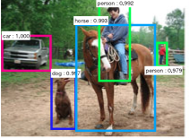
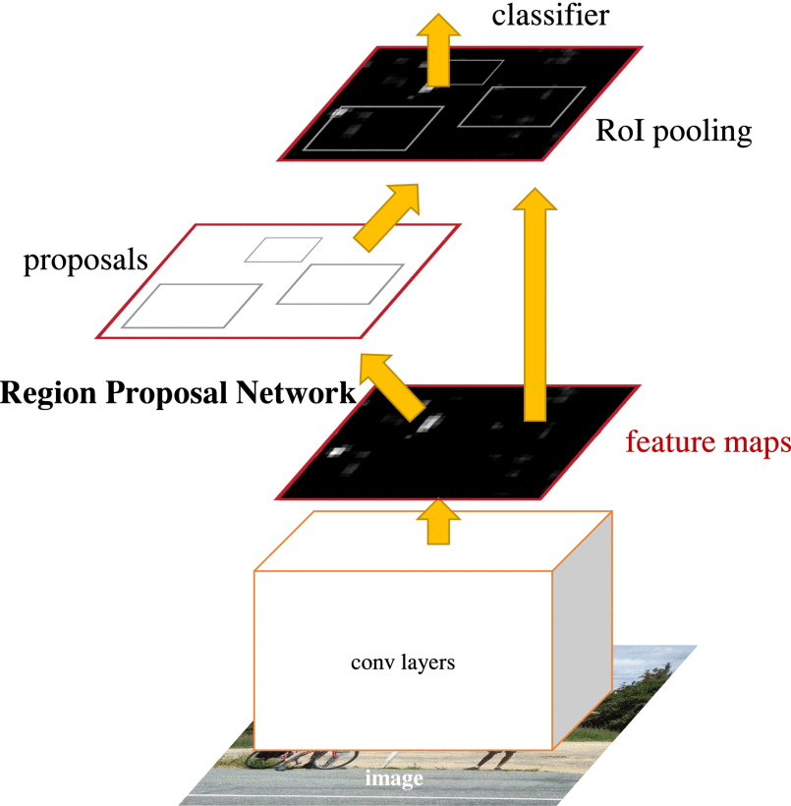
Faster R-CNN框架
一个边框列表
每个边框对应的标签
每对边框及标签对应的概率
一张图片
Notes:
让我们开始一点一点拆解Faster r-cnn，了解目标检测的实现过程。
首先，从高层次看，输入、输出

Slide 6
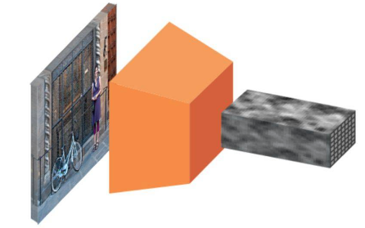
Faster R-CNN框架
基础网络
ZF, VGG, ResNet…
使用在图片分类任务 (例如，ImageNet) 上预训练好的卷积神经网络，使用该网络得到的中间层特征图（feature map）。
Notes:
Faster rcnn由多个模块组成，首先是基础网络（红圈标出），左侧图灰色立方体是feature map。

Slide 7
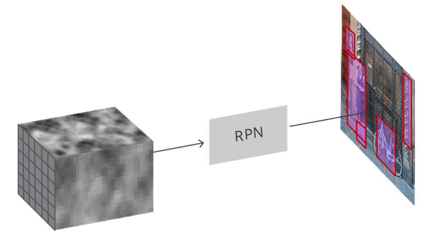
Faster R-CNN框架
RPN（区域建议网络）
RPN与Fast R-CNN共享基础网络中间层的卷积特征图；
RPN在图像上生成区域建议（region proposal），输出建议区域的位置坐标以及目标分数（objectness scores ）。
Notes:
下一个模块是RPN,也是本文的创新点。我们知道在之前的RCNN和Fast R-CNN中，通过使用选择性搜索创建区域建议，这是一个相当缓慢的过程，被认为是整个流程的瓶颈。Faster rcnn使用RPN，将区域提议的成本几乎降为0，那么是如何实现的呢? 整体上看，…
下面我们来仔细拆分它的结构。

Slide 8
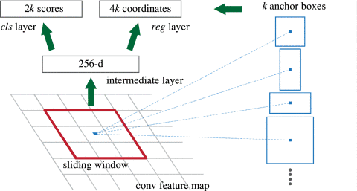
Faster R-CNN框架
RPN（区域建议网络）
Notes:
这幅图是RPN的内部结构。请大家先看到图的右侧，这里我们首先补充一个概念——锚（anchor boxes）。

Slide 9
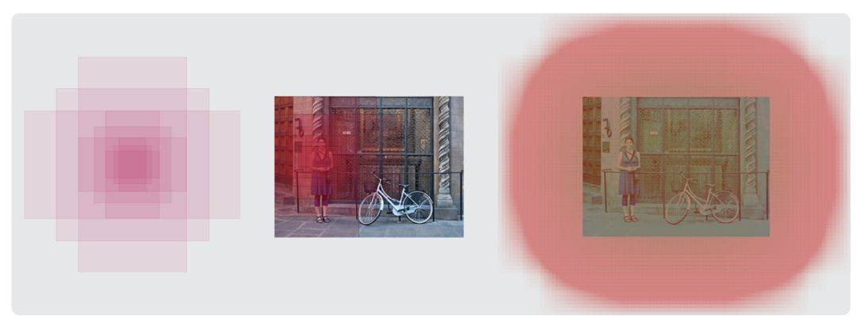
Faster R-CNN框架
锚点（anchors）
锚点是一组中心相同，尺寸和长宽比不同的方框。
对于每个锚点我们关心：
这个锚点包含相关目标吗？
如何调整锚点以更好的拟合到相关目标？
Notes:
我们知道，使用深度学习进行目标检测最大的困难可能是生成一个长度可变的边框列表。使用深度神经网络建模时，模型最后一部分通常是一个固定尺寸的张量输出（除了循环神经网络）。
而RPN需要长度可变的区域建议列表，这个问题可以使用锚点解决。
下图左侧，就是一组锚点，它们是一组中心相同，尺寸（3种）和长宽比（3种）不同的方框，如图中共有9个，对应到原图里就是右边的样子。
下面我们继续解释RPN是怎么工作的。

Slide 10
Faster R-CNN框架
RPN（区域建议网络）
Notes:
首先，在基础网络得到的feature map上，用一个固定大小的窗口（文中3*3）滑动。
然后滑动窗口中的特征被传递到两个并行的层，一个是分类层，一个是回归层。
分类层用于将锚点框进行分类，分为含有目标的前景和不含目标的背景。回归层用于调整建议区域框的大小。
网络结构为n*n（文中为3）的卷积层，后接两个并行的1*1的卷积层。
我们可以看到，锚点的中心被固定在这个滑动窗口的中心，图中的k表示对应于每一个中心点锚点框的个数 。

Slide 11
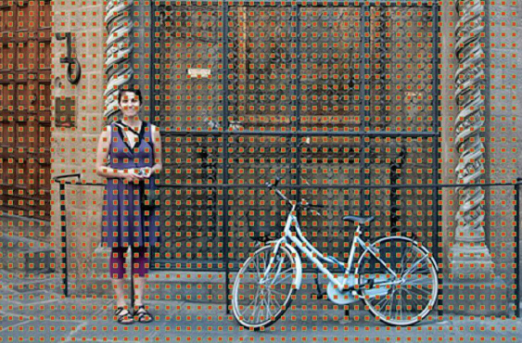
Faster R-CNN框架
RPN（区域建议网络）
因为我们在特征学习中只用到了卷积和池化层，所以特征图的最终维度与原始图片是呈比例的,因此可以将锚点中心和锚点框映射回原图像。
Notes:
数学上，如果图片的尺寸是 w×h，那么特征图最终会缩小到尺寸为 w/r 和 h/r，其中 r 是次级采样率。如果我们在特征图上每个空间位置上都定义一个锚点，那么最终图片的锚点会相隔 r 个像素，在 VGG 中，r=16。
左图是锚点中心，右图是加上锚点框。锚点就这样置于不同尺寸和比例的图片上，并且在之后目标位置的预测中用作参考边框。下面我们来具体解释是怎么做到的。

Slide 12
Faster R-CNN框架
RPN（区域建议网络）
分类层，每个锚点输出两个预测值：
它是背景（不是目标）的分数和它是前景（实际的目标）的分数。
回归层，每个锚点输出四个预测值：
Δxcenter、Δycenter、Δwidth、Δheight，即边框的中心坐标和宽、高度偏移量。
Pad = 1
Notes:
我们假设基础网络最后的共享卷积层有256个通道，也就是图中的256d，我们使用3*3的窗口滑动卷积，pad = 1,特征图每个点有k个锚点框，每个窗口被卷积成一个256维的向量。然后我们使用两个并行的1*1的卷积层。
其中，分类层每个锚点输出…,因此总共输出2k个预测值； 回归层输出…因此总共输出4k个预测值.使用最终的建议坐标和它们的目标性得分，然后可以得到一套很好的对于目标区域建议，而且是用全卷积网络高效地实现！

Slide 13
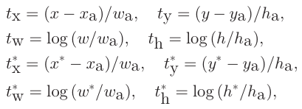
Faster R-CNN的训练
变量设置
Positive
与真实目标框的IoU大于0.7 or 与真实目标框具有最高的IoU
cls
Negative
与所有真实目标框的IoU都低于0.3
输出锚点框为前景（P）和背景（N）的概率值（目标分数）
reg
x,y, w, h – 中心坐标，宽度，高度
x —— 预测边框； x_{a} —— 锚点框； x* ——真实目标框
如t_{X}表示是预测边框与锚点框中心横坐标的偏差值
Notes:
为了训练RPN，对于分类层，我们为每个锚点分配一个二分类标签,(positive中or 是为了防止找不到IoU大于0.7锚点)，（既不正面也不负面的锚对培训目标没有帮助）；
这个IoU好像就是那个啥非极大抑制把。
对于回归层，设计了四个参数，以tx为例，其表示的是预测边框与锚点框中心横坐标的偏差值；tx*是锚点框与真实目标框中心横坐标的偏差值。

Slide 14
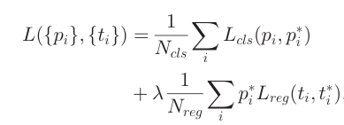
Faster R-CNN的训练
损失函数
归一化
回归层的loss只与positive的锚点框有关
其中，
i —— 一个mini-batch中第i个锚点框
p_{i} —— 预测第i个锚点框是前景的概率
t_{i} —— 回归层预测第i个锚点框的偏差值（4-d向量）
t_{i}* —— 真实目标与第i个锚点框的偏差值（4-d向量）
Notes:
4-d向量是[tx,ty,tw,th]，对应于前一张PPT
最小化损失函数的过程可以被看做是从锚点框到附近的真实目标框的边界回归。
整个网络有4个损失函数：
一种网络，四个损失函数;
• RPN calssification(anchor good.bad)
• RPN regression(anchor->propoasal)
• Fast R-CNN classification(over classes)
• Fast R-CNN regression(proposal ->box)

Slide 15
Faster R-CNN的训练
训练过程
图片
基础网络
Mini-batch
（256锚点框）
RPN
NMS
RoI Polling
Fast R-CNN
Notes:
PRN可以end-to-end地用反向传播和随机梯度下降（SGD）训练。
选择256个锚点框为一个mini-batch，尽量保持其中的positive和negative的比例为1：1。如果对全部的锚点框直接进行训练的话，由于背景锚点框往往占大部分，可能使训练结果偏向negative的。
本文的实验结果基于交替训练PRN和Fast R-CNN。

Slide 16
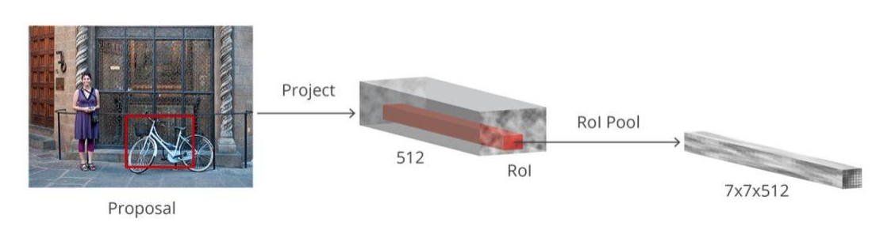
Faster R-CNN的训练
一些处理细节
非极大抑制（Non-maximum suppression）
为解决锚点重复建议的问题，NMS 获取按照分数排序的建议列表并对已排序的列表进行迭代，丢弃那些 IoU 值大于某个预定义阈值的建议，并提出一个具有更高分数的建议。
。
兴趣区域池化（Region of Interest Polling）
Notes:
由于锚点经常重叠，因此建议最终也会在同一个目标上重叠。因此使用…
应用 NMS 后，我们保留评分最高的 N 个建议。论文中使用 N=2000。
在 RPN 步骤之后，我们有很多没有分配类别的目标建议,这些交给Faster rcnn来解决。
R-CNN 需要固定大小的特征图，以便将它们分类到固定数量的类别中,Faster R-CNN用兴趣区域池化为每个建议提取固定大小的特征图。

Slide 17
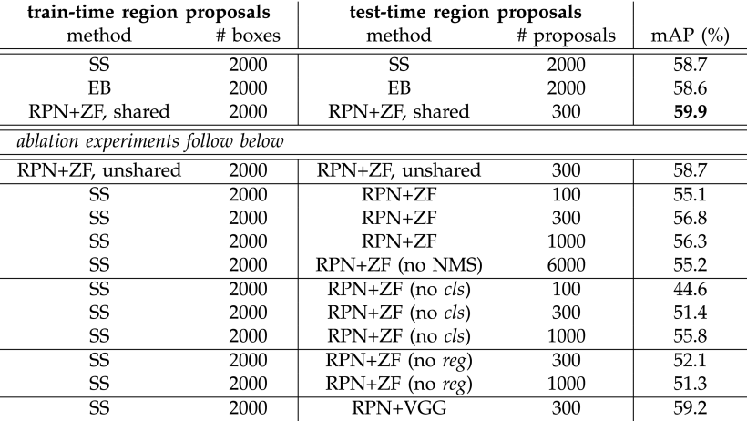
实验结果与分析
不同区域建议（region proposal）方法的比较
Detection Results on PASCAL VOC 2007 Test Set (Trained on VOC 2007 Trainval)
Notes:
SS (selective search)
EB (EdgeBox)
探测器是采用ZF的Fast R-CNN，但使用各种提议方法进行训练和测试。
解释mPA~~

Slide 18
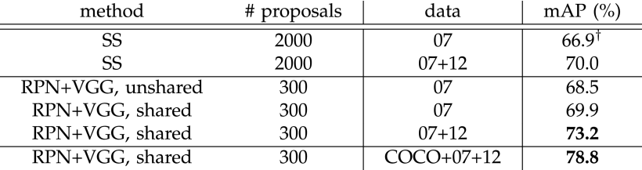
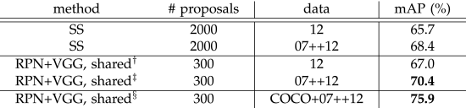
实验结果与分析
不同区域建议（region proposal）方法的比较
Detection Results on PASCAL VOC 2007 Test Set
Detection Results on PASCAL VOC 2012 Test Set
Notes:
检测器是Fast R-CNN和VGG-16。 培训数据：“07”：VOC 2007培训，“07 + 12”：VOC 2007培训和VOC 2012培训的联合培训。
对于RPN，训练时间的建议是2000.

Slide 19

实验结果与分析
速度的比较
Timing (ms) on a K40 GPU, Except SS Proposal Is Evaluated in a CPU
Notes:
提速！
“区域智能”包括NMS，联网，完全连接和softmax层。 请参阅我们发布的代码，了解运行时间的分析。

Slide 20
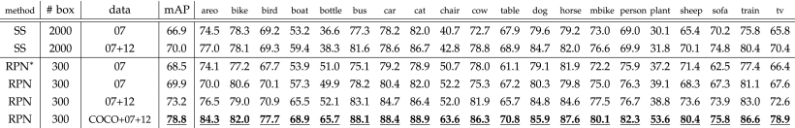
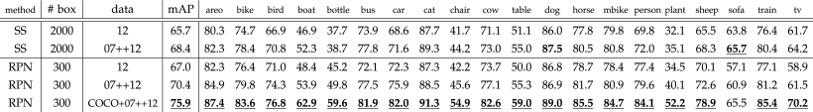
实验结果与分析
Faster R-CNN实验结果
Results on PASCAL VOC 2007 Test Set with Fast R-CNN Detectors and VGG-16
Results on PASCAL VOC 2012 Test Set with Fast R-CNN Detectors and VGG-16
Notes:
For RPN, the train-time proposals for Fast R-CNN are 2,000. RPN* denotes the unsharing feature version.

Slide 21
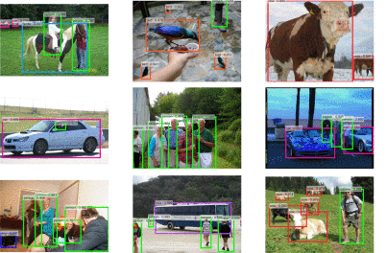
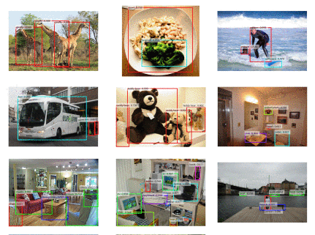
实验结果与分析
结果实例展示
PASCAL VOC 2007
MS COCO

Slide 22
结论
提出了可以生成高效、准确的区域提案的RPN。
通过与检测网络共享卷积特征，区域建议步骤成本几乎为零。
得到一个统一的，基于深度学习的物体检测系统Faster R-cnn，运行速度为5-17 fps。

Slide 23
未来工作？
大家的想法？
2017 ICCV：Mask R-CNN 将Faster R-CNN 扩展以用于像素级分割
从RCNN，到Fast R-CNN，再到Faster R-CNN，我们看到用许多有趣的方式使用CNN，可以有效地定位图像中带有边框的不同目标。
那么是否可以将其扩展至定位每个目标的精确像素，而非仅限于边框吗？这个问题被称为图像分割。
Kaiming He 和一群研究人员，包括 Girshick，在 Facebook AI 上使用一种称为 Mask R-CNN 的架构探索了这一图像分割问题。
R-CNN 和 Mask R-CNN 间隔只有三年！
Notes:
这个文章中没有提到，大家可以谈谈自己的想法？
如果有兴趣大家可以课下去了解，mask rcnn目前也有开源的代码了。

Slide 24
参考资料
论文
[1] Ren S, He K, Girshick R, et al. Faster R-CNN: towards real-time object detection with region proposal networks[J]. IEEE transactions on pattern analysis and machine intelligence, 2017, 39(6): 1137-1149.
[2] He K, Gkioxari G, Dollár P, et al. Mask r-cnn[C]//Computer Vision (ICCV), 2017 IEEE International Conference on. IEEE, 2017: 2980-2988.
技术文章
[1] 深度 | 用于图像分割的卷积神经网络：从R-CNN到Mark R-CNN
https://www.jiqizhixin.com/articles/2018-02-23-3
[2] 基于深度学习的目标检测技术演进：R-CNN、Fast R-CNN、Faster R-CNN
https://www.cnblogs.com/skyfsm/p/6806246.html
[3] 用于图像分割的卷积神经网络：从R-CNN到Mark R-CNN
https://www.jiqizhixin.com/articles/2017-04-24-11

Slide 25
THANKS！
欢迎批评指正

